Slide 1
Presentación día 3

Slide 2
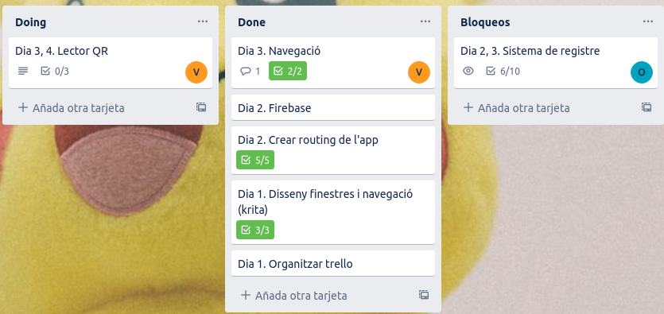

Slide 3
